Slide 1
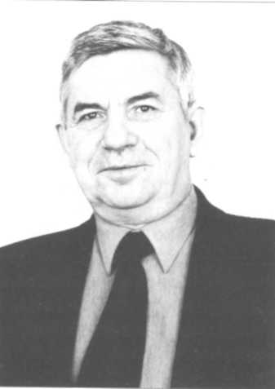
ПРОФЕССОРА ПОЛИТЕХА
Ханов
Геннадий Валентинович
(06.05.1949 – 27.11.2017)
к 75 – летию со дня рождения
Профессор кафедры начертательной геометрии
и компьютерной графики

Slide 2
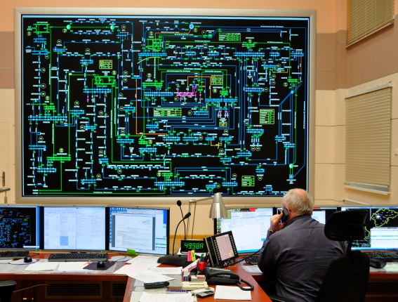
Геннадий Валентинович Ханов родился 6 мая 1949 г. в Сталинграде.
После окончания восьмилетней школы, в 1964 г. поступил в Волгоградский механический техникум, который в 1968 г. окончил с отличием по специальности «Автоматические системы и установки», работал техником - конструктором в ОКБ завода «Баррикады».
В 1968 г. поступил в ВПИ на специальность «Автоматические установки», а в 1973 г. получил диплом с отличием. По окончании института продолжил научную работу на кафедре «Автоматические установки» вначале в должности инженера, затем старшего инженера и младшего научного сотрудника.
В 1979 г. поступил в заочную аспирантуру Ленинградского механического института.

Slide 3
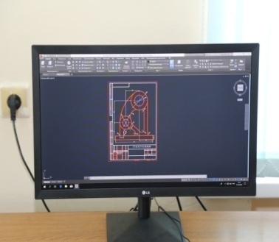
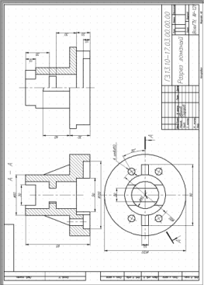
В 1980 г. Г. В. Ханов был избран по конкурсу на должность ассистента кафедры «Автоматические установки», а в 1982 г. на должность доцента. В 1981 г. защитил кандидатскую диссертацию по методике динамического расчета наземных энерге­тических систем с учетом влияния их конструктивных параметров.
В 1998 г. в Российской академии ракетных и артиллерийских наук (Москва) за­щитил докторскую диссертацию по методам проектирования механизмов артиллерийских орудий.
В 2000 г. Г. В. Xанов переведен на должность профессора кафедры автоматических установок.
В том же году избран на должность заведующего кафедрой «Начертательная геометрия и инженерная графика» (позднее переименована в кафедру «Начертательная геометрия и компьютерная графика»). Руководил кафедрой до 2017 года.

Slide 4
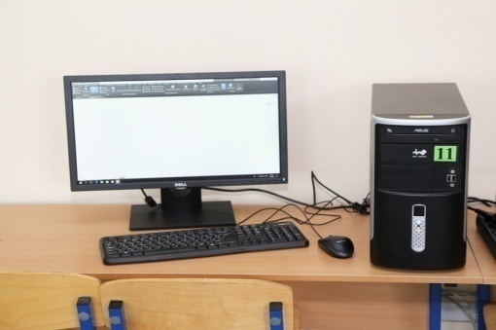
С приходом Г. В. Xанова основными направлениями работы кафедры стали создание и исследование способов построе­ния графических моделей на базе конструктивно-геометрических образов и конструкторская проработка вопросов машиностроения.
Им был создан учебный центр «Машинная графика и компьютерные технологии», в котором студенты обучаются навыкам выполнения графических работ на ПЭВМ, а так же осуществляется переподготовка инженерных и управленческих кадров.
Г. В. Xанов опубликовал около 100 научных и методических работ, им получено 6 авторских свидетельств по разработке различных механизмов и устройств в области ракетной и артиллерийской техники.
В разные годы читал курсы лекций по дисциплинам: «Механизация машин», «Основы устройства машин», «Компьютерная графика», «Машинная графика», «Алго­ритмические языки» и др.

Slide 5
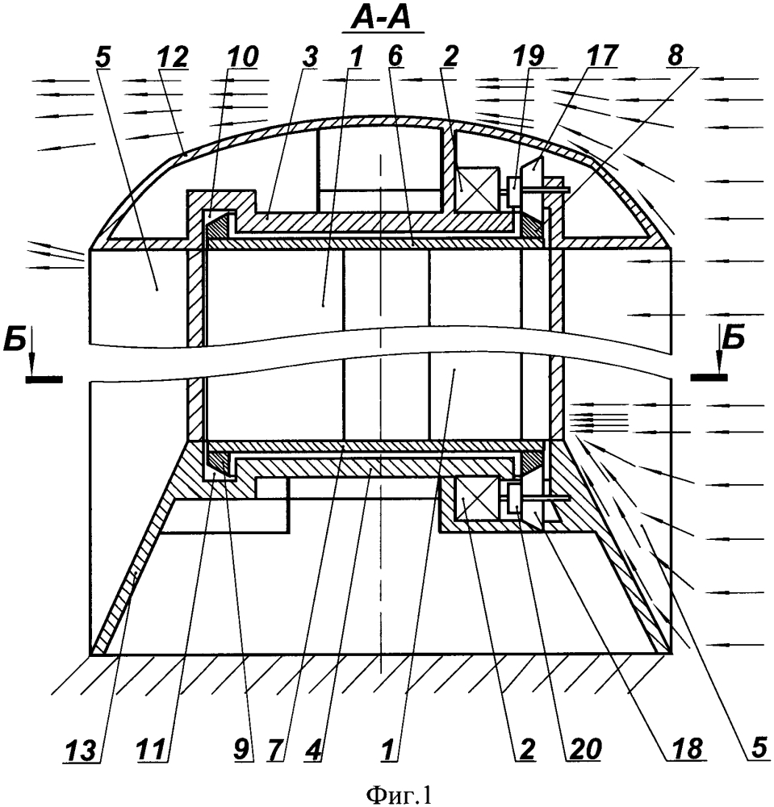
Ветродвигатель
Изобретение относится к ветроэнергетике. Изобретение направлено на увеличение срока службы конструкции и повышение коэффициента использования ветрового потока.

Slide 6
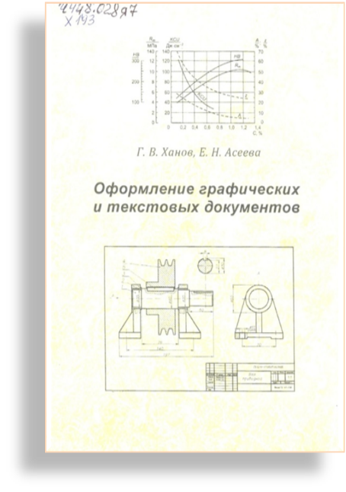
Книги и статьи профессора Ханова Г. В.
из фондов ИБЦ ВолгГТУ
Ханов, Г. В. Использование языков программирования при проектировании машин и механизмов [Текст] : учеб. пособие. Ч. 1 / Г. В. Ханов ; ВолгГТУ. – Волгоград : ВолгГТУ, 2000. – 82 с. - аб.ц-5; чзN1-3.
Изложены основные понятия языка графического программирования Автолисп и принципы разработки программ, приведены функции, поддерживающие построение графических изображений, и примеры программ на Автолиспе. Предназначено для студентов, обучающихся по направлению 5514 «Наземные транспортные системы» при изучении дисциплины «Системы автоматизированного проектирования».
Ханов, Г. В. Оформление графических и текстовых документов [Текст] : учеб. пособие / Г. В. Ханов, Е. Н. Асеева ; ВолгГТУ. – Волгоград : ВолгГТУ, 2012. – 62, [1] с. - аб.ц-15; б/о-1; ВГТЗ-3; ММФ-2; чзN1-1; чзN2-1; чзN4-1.
Приведены требования по оформлению графических и текстовых материалов при выполнении учебных студенческих работ, в соответствии с требованиями ГОСТов. Изложен порядок и правила разработки и оформления конструкторской документации. Практическое руководство.

Slide 7
Ханов, Г. В. Компьютерная графика [Текст] : учеб. пособие для студ. вузов / Г. В. Ханов, В. Г. Кучеров, В. А. Шурыгин ; под ред. Г. В. Ханова ; ВолгГТУ. – Волгоград : РПК "Политехник", 2004. – 344 с. - аб.ц-8; чзN1-1; чзN2-1.
Освещены основные направления развития компьютерной графики. Наряду с изложением материала особое внимание акцентировано на разъяснении смысла спецефических терминов и понятий компьютерной графики. Дает возможность освоить современные компьютерные технологии выполнения различных рисунков и конструкторских документов.
Ханов, Г. В. Основы машиностроительного черчения [Текст] : учеб. пособие / Г. В. Ханов, Е. В. Шведова, Е. Н. Асеева ; под ред. Г. В. Ханова ; ВолгГТУ. – Волгоград : РПК "Политехник", 2006. – 68 с. - ВГТЗ-1; чзN1-3; чзN2-2; чзN4-2.
На основе стандартов Единой системы конструкторской документации изложены порядок и правила разработки и оформления конструкторской документации.
Предназначено для студентов всех специальностей.

Slide 8
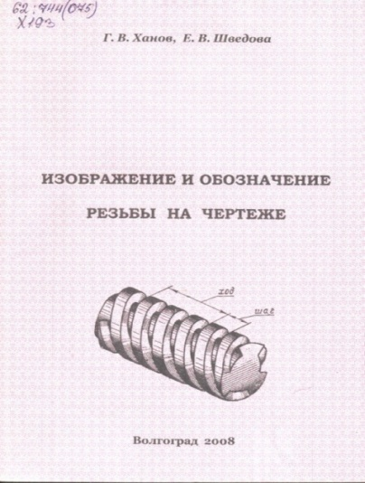
Ханов, Г. В. Изображение и обозначение резьбы на чертеже [Текст] : учеб. пособие / Г. В. Ханов, Е. В. Шведова ; ВолгГТУ. – Волгоград : ВолгГТУ, 2008. – 62, [1] с. - аб.ц-39; ВГТЗ-9; чзN1-1; чзN2-1; чзN4-1.
Рассмотрены основные типы резьб, получение резьбы, правила изображения и обозначения резьб, а также элементов резьбы на чертеже в соответствии с действующими стандартами а также даны справочные материалы для выполнения семестровых работ. Предназначено для студентов вузов, обучающихся по направлениям подготовки дипломированных специалистов в области техники и технологии.
Ханов, Г. В. Шпоночные и шлицевые соединения [Текст] : учеб. пособие / под ред. Г. В. Ханова ; ВолгГТУ. – Волгоград : ВолгГТУ, 2008. – 31 с. - аб.ц-49; ВГТЗ-10; ММФ-2; чзN1-1; чзN2-1; чзN4-1.
Рассмотрены шпоночные и шлицевые соединения. Показано условное изображение этих соединений, представлены основные данные по различным шпонкам и шлицам. Предназначено для студентов вузов, обучающихся по направлениям подготовки дипломированных специалистов в области техники и технологии.

Slide 9
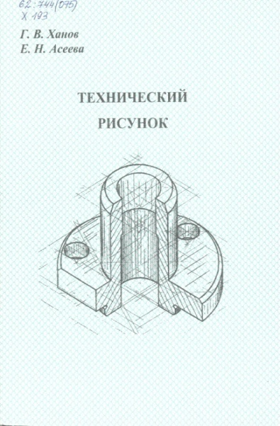
Ханов, Г. В. Виды соединений [Текст] : учеб. пособие / Г. В. Ханов, Е. В. Шведова ; ВолгГТУ. – Волгоград : ВолгГТУ, 2009. – 40 с. - б/о-1; ВГТЗ-2; ММФ-2; чзN1-2; чзN2-1; чзN4-1.
Рассмотрены виды соединений: 1) разъемные – типовые виды резьбовых соединений: болтовое, винтовое, шпилечное; 2) неразъемные – сварные соединения, их классификация, обозначение и изображение на чертеже. Предназначено для студентов вузов, обучающихся по направлениям подготовки дипломированных специалистов в области техники и технологии.
Ханов, Г. В. Технический рисунок [Текст] : учеб. пособие / Г. В. Ханов, Е. Н. Асеева ; ВолгГТУ. – Волгоград : ВолгГТУ, 2010. – 32 с. - аб.ц-15; б/о-1; ВГТЗ-2; ММФ-2; чзN1-2; чзN2-1; чзN4-1.
Излагаются основные правила и приемы выполнения технического рисунка. Приведены краткие сведения по выполнению аксонометрических проекций, рекомендуемых стандартом; указаны практические приемы нанесения светотени на изображения геометрических тел и технических деталей. Предназначено для студентов вузов, обучающихся по направлениям подготовки дипломированных специалистов в области техники и технологии.

Slide 10
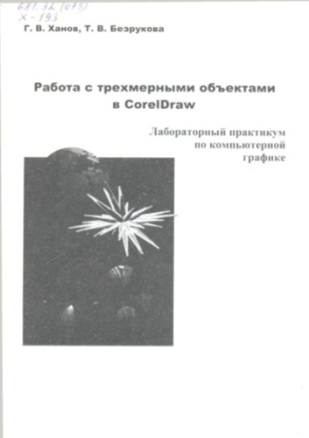
Ханов, Г. В. Работа с трехмерными объектами в CorelDraw [Текст] : лабораторный практикум по компьютерной графике / Г. В. Ханов, Т. В. Безрукова ; ВолгГТУ. – Волгоград : ВолгГТУ, 2012. – 71, [1] c. - аб.ц-5; б/о-1; чзN1-1; чзN2-1; чзN4-1.
Предназначен для обучения в работе в CorelDrow. Сведения об основных командах и приемах работы подкрепляются упражнениями. На практических примерах рассматриваются дизайнерские приемы создания разнообразных изображений, что делает освоение CorelDrow не только полезным, но и привлекательным. Для студентов дневной формы обучения по дисциплине «Компьютерная графика».
Ханов, Г. В. Подготовка моделей механизмов в SolidWorks и их анализ средствами SolidWorks Motion [Текст] : учеб. пособие / Г. В. Ханов, А. Н. Тодорев, М. Н. Дятлов ; ВолгГТУ. – Волгоград : ВолгГТУ, 2014. – 46, [1] с. - аб.ц-7; б/о-1; чзN1-1.
Содержит краткую характеристику разных систем анализа движения, а также описание процесса создания сборок и их анализа средствами SolidWorksMotion. Приведен инструментарий SolidWorksMotion и отмечены особенности применения различных инструментов. Приведены примеры создания и исследования механизмов различного уровня сложности, сопровождающиеся пояснениями. Предназначено для магистрантов очной формы обучения.

Slide 11
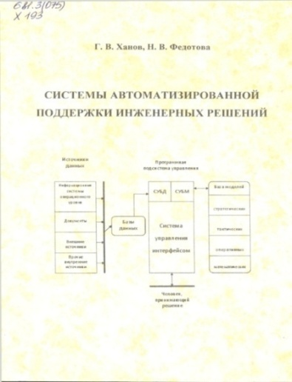
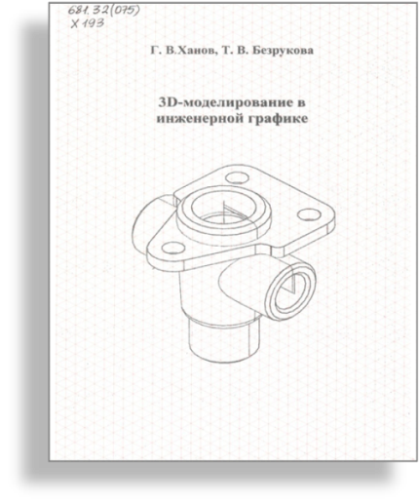
Ханов, Г. В. Системы автоматизированной поддержки инженерных решений [Текст] : учеб. пособие / Г. В. Ханов, Н. В. Федотова ; под ред. Г. В. Ханова ; ВолгГТУ. – Волгоград : ВолгГТУ, 2013. – 50, [1] с. - б/о-1; ВГТЗ-3; ММФ-2; чзN1-1; чзN2-1; чзN4-1.
Включает в себя теоретический материал по курсу «Системы автоматизированной поддержки инженерных решений (САПИР)». Приведены общие правила и порядок построения САПИР. Подробно рассмотрено представление знаний в САПИР и способы описания знаний. Предназначено для магистрантов очной формы обучения.
Ханов, Г. В. 3D-моделирование в инженерной графике [Текст] : учеб. пособие / Г. В. Ханов, Т. В. Безрукова ; под ред. Г. В. Ханова ; ВолгГТУ . – Волгоград : ВолгГТУ, 2015. – 54 с. - аб.ц-6; б/о-1; чзN1-1; чзN2-1.
Рассмотрены способы формирования сложных объектов при трехмерном моделировании. Достаточно подробно показана техника построения рабочего чертежа по 3D-технологии, в частности, отмечены особенности построения сложных разрезов. Предназначено для студентов, изучающих дисциплину «Инженерная и компьютерная графика».

Slide 12
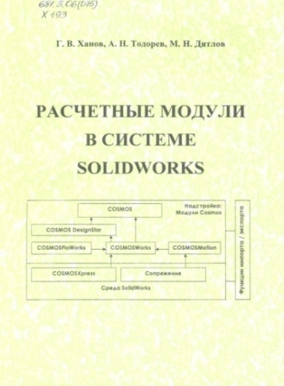
Ханов, Г. В. Расчетные модули в системе SolidWorks [Текст] : учеб. пособие / Г. В. Ханов, А. Н. Тодорев, М. Н. Дятлов ; под. общ. ред. Г. В. Ханова ; ВолгГТУ. – Волгоград : ВолгГТУ, 2015. – 91 с. - аб.ц-3; б/о-1; чзN1-1.
Содержит краткую характеристику расчетных модулей системы SolidWorks. Отмечены особенности применения различных инструментов SolidWorks. Приведены примеры исследования процессов исследования процессов в механизмах различного уровня сложности. Предназначено для магистрантов очной формы обучения.
Ханов, Г. В. Простановка размеров деталей с учетом технологии их изготовления [Текст] : учеб. пособие / Г. В. Ханов, Е. Н. Асеева, Н. В. Федотова ; под ред. Г. В. Ханова ; ВолгГТУ. – Волгоград : ВолгГТУ, 2016. – 96 с. - аб.ц-5; ВГТЗ-2; ММФ-1; чзN1-1.
Рассмотрены основные положения по простановке размеров деталей с учетом технологии их изготовления. Приведены примеры выполнения чертежей оригинальных деталей со стандартными изображениями (зубчатые колеса, червяки, пружины). Даны общие сведения о параметрах и обозначении шероховатости поверхностей на чертежах в соответствии с изменением ГОСТ 2.309 – 73. Широко представлен справочный материал для выполнения графической конструкторской документации.

Slide 13
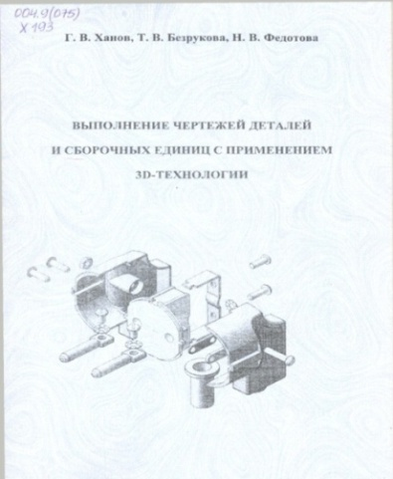
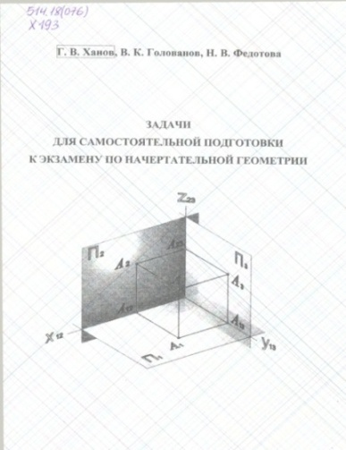
Ханов, Г. В. Выполнение чертежей деталей и сборочных единиц с применением 3D-технологии [Текст] : учеб. пособие / Г. В. Ханов, Т. В. Безрукова, Н. В. Федотова ; ВолгГТУ. – Волгоград : ВолгГТУ, 2016. – 96 с. - аб.ц-5; ВГТЗ-2; ММФ-1; чзN1-1.
Рассмотрены способы формирования сложных объектов при трехмерном моделировании. Подробно показана техника построения рабочего чертежа по 3D-технологии, отмечены особенности построения сложных разрезов. Предназначено для студентов, изучающих дисциплину «Инженерная графика».
Ханов, Г. В. Задачи для самостоятельной подготовки к экзамену по начертательной геометрии [Текст] : учеб. пособие / Г. В. Ханов, В. К. Голованов, Н. В. Федотова ; под ред. Г. В. Ханова ; ВолгГТУ. – Волгоград : ВолгГТУ, 2017. – 84 с. - аб.ц-5; ВГТЗ-2; ММФ-1; чзN1-1 .
Сборник задач для самостоятельного решения, методика и алгоритм решения типовых задач и графическое оформление эпюров, приведены вопросы для самопроверки. Практическое руководство для педагогов при подборе контрольных, домашних и экзаменационных заданий. Предназначено для студентов очной, очно-заочной, заочной форм обучения.

Slide 14
Публикации Ханова Г. В. в журналах:
Буров, И. П. Ресурсосберегающее проектирование металлоконструкций при ограничениях сборки / И. П. Буров, Г. В. Ханов // Сборка в машиностроении, приборостроении. - 2005. - N 5. - С. 9-11.
Плотников, А. Л. Обеспечение надежности работы сборного многолезвийного твердосплавного инструмента на автоматизированном станочном оборудовании / А. Л. Плотников, Г. В. Ханов, Е. Г. Крылов // Сборка в машиностроении, приборостроении. - 2009. - N 3. - С. 40-44.
Автоматизированный комплекс для оценки качества твердосплавных режущих пластин, комплектуемых в сборные многолезвийные инструменты / Е. Г. Крылов [и др. ] // Сборка в машиностроении, приборостроении. - 2010. - N 5. - С. 12-17.
Влияние режущих свойств инструментов с многослойным покрытием на качество сборки деталей насосов типа НКВ[Текст] / А. Ю. Горелова [и др.] // Сборка в машиностроении, приборостроении. - 2013. - № 4. - С. 26-28.

Slide 15
Ханов Г. В. Возможность применения метода крупных частиц для определения параметров газа внутри полузамкнутого цилиндрического объёма при истечении / Г. В. Ханов, Е. А. Горшенев // Известия ВолгГТУ. Сер. Прогрессивные технологии в машиностроении. – Волгоград, 2015. – № 11 (173). – C. 31-34.
Проектирование несущих конструкций транспортных средств в SolidWorks с применением макросов / Г. В. Ханов, А. Н. Тодорев, К. О. Долгов, М. Н. Дятлов // Известия ВолгГТУ. Сер. Прогрессивные технологии в машиностроении. – Волгоград, 2015. – № 11 (173). – C. 34-36.
Конструкция широкодиапазонного датчика силы для определения веса и максимальных нагрузок на оси рудничных транспортных средств / В. К. Голованов [и др. ] // Известия вузов. Горный журнал. - 2007. - N 4. - С. 103-107. - Библиогр.: с. 107 (6 назв. ).

Slide 16
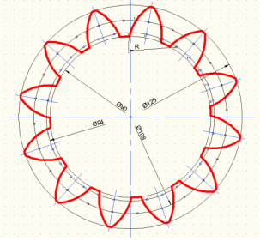
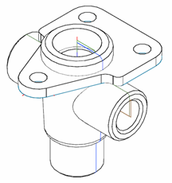
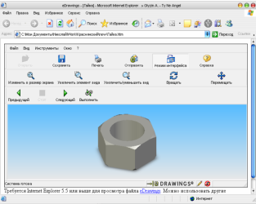
Список публикаций профессора Ханова Г. В.

